Slide 1
SA-U1-3 結構學｜靜定與靜不定結構
靜定及靜不定結構影響線
影響線不是新的分析方法，而是一次視角切換：把斷面固定下來，讓單位載重跑動。
本講義從「橫軸是什麼」講起，用 Müller-Breslau 原理把定性繪圖變成畫變形圖，再走完靜定梁、Gerber 梁、桁架與靜不定結構的定量做法，最後收在最大效應的取值。
觀念講義｜31 頁
SA-U1-3 靜定及靜不定結構影響線｜觀念講義

Slide 2
OVERVIEW
這個單元要建立的四件事
1
橫軸是載重位置，不是斷面位置
2
Müller-Breslau 把繪圖變成畫變形
彎矩圖問的是「載重固定時整根梁的反應」；影響線問的是「斷面固定時，單位載重跑到哪裡最不利」。
分清楚這一句，量綱就跟著清楚：反力與剪力 IL 無因次，彎矩 IL 帶長度單位 m。
拆掉要求的那個束制，沿該反應正方向強迫單位廣義位移，畫出來的變形曲線就是影響線。
根源是貝蒂互換定理：無數次移動載重的計算，被壓縮成一次單位位移下的撓曲線。
3
折線或曲線，一秒判斷
4
有了影響線才談最大效應
拆掉束制後問一句：結構還撐得住嗎？撐不住 → 機構 → 剛體旋轉 → 折線，與 EI 無關。
還撐得住 → 彈性彎曲 → 光滑曲線；此時 IL 是位移比值，EI 為常數時前後消掉。
集中力擺峰值、可佈置均佈只鋪同號區、車隊逐一把輪重擺到折點上試。
把均佈載重鋪滿全長是最常見的失分點：負值區會抵銷正效應，算出來不保守。
SA-U1-3 靜定及靜不定結構影響線｜觀念講義

Slide 3
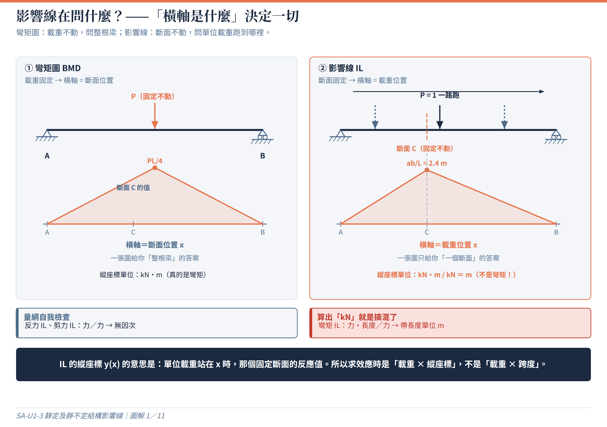
CORE IDEA
影響線在問什麼？
圖解 1／11
看懂這張圖
▍彎矩圖：載重固定在某處，問「整根梁各個斷面的反應」→ 橫軸是斷面位置。
▍影響線：斷面固定在某處，問「單位載重跑動時，這一個斷面的反應」→ 橫軸是載重位置。
▍同一根梁、同一個 C 點，兩張圖長得像但意義完全不同：左圖讀的是 kN·m，右圖讀的是 m。
▍量綱是最好用的自我檢查：反力／剪力 IL 是「力/力」無因次；彎矩 IL 是「力·長度/力」＝ m。C 點的峰值 ab/L = 2.4 m，不是 2.4 kN·m。
▍有了 IL 之後，求效應永遠是「載重 × 縱座標」：集中力乘峰值、均佈乘面積。
SA-U1-3 靜定及靜不定結構影響線｜觀念講義

Slide 4
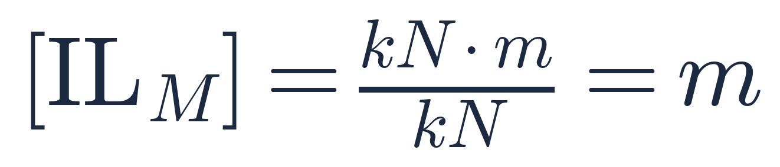
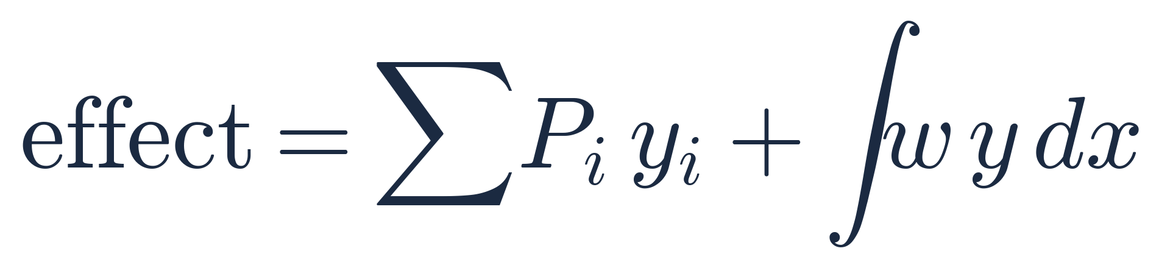
FORMULA F1
影響線的定義、量綱與取值
影響線的定義
反力／剪力：無因次
彎矩：帶長度單位
效應的取用方式
注意 影響線的縱座標 y(x) 是「單位載重站在 x 時那個固定斷面的反應值」。所以它本身不是內力，而是內力對載重的敏感度。把實際載重乘上去才會變成 kN 或 kN·m。
SA-U1-3 靜定及靜不定結構影響線｜觀念講義

Slide 5
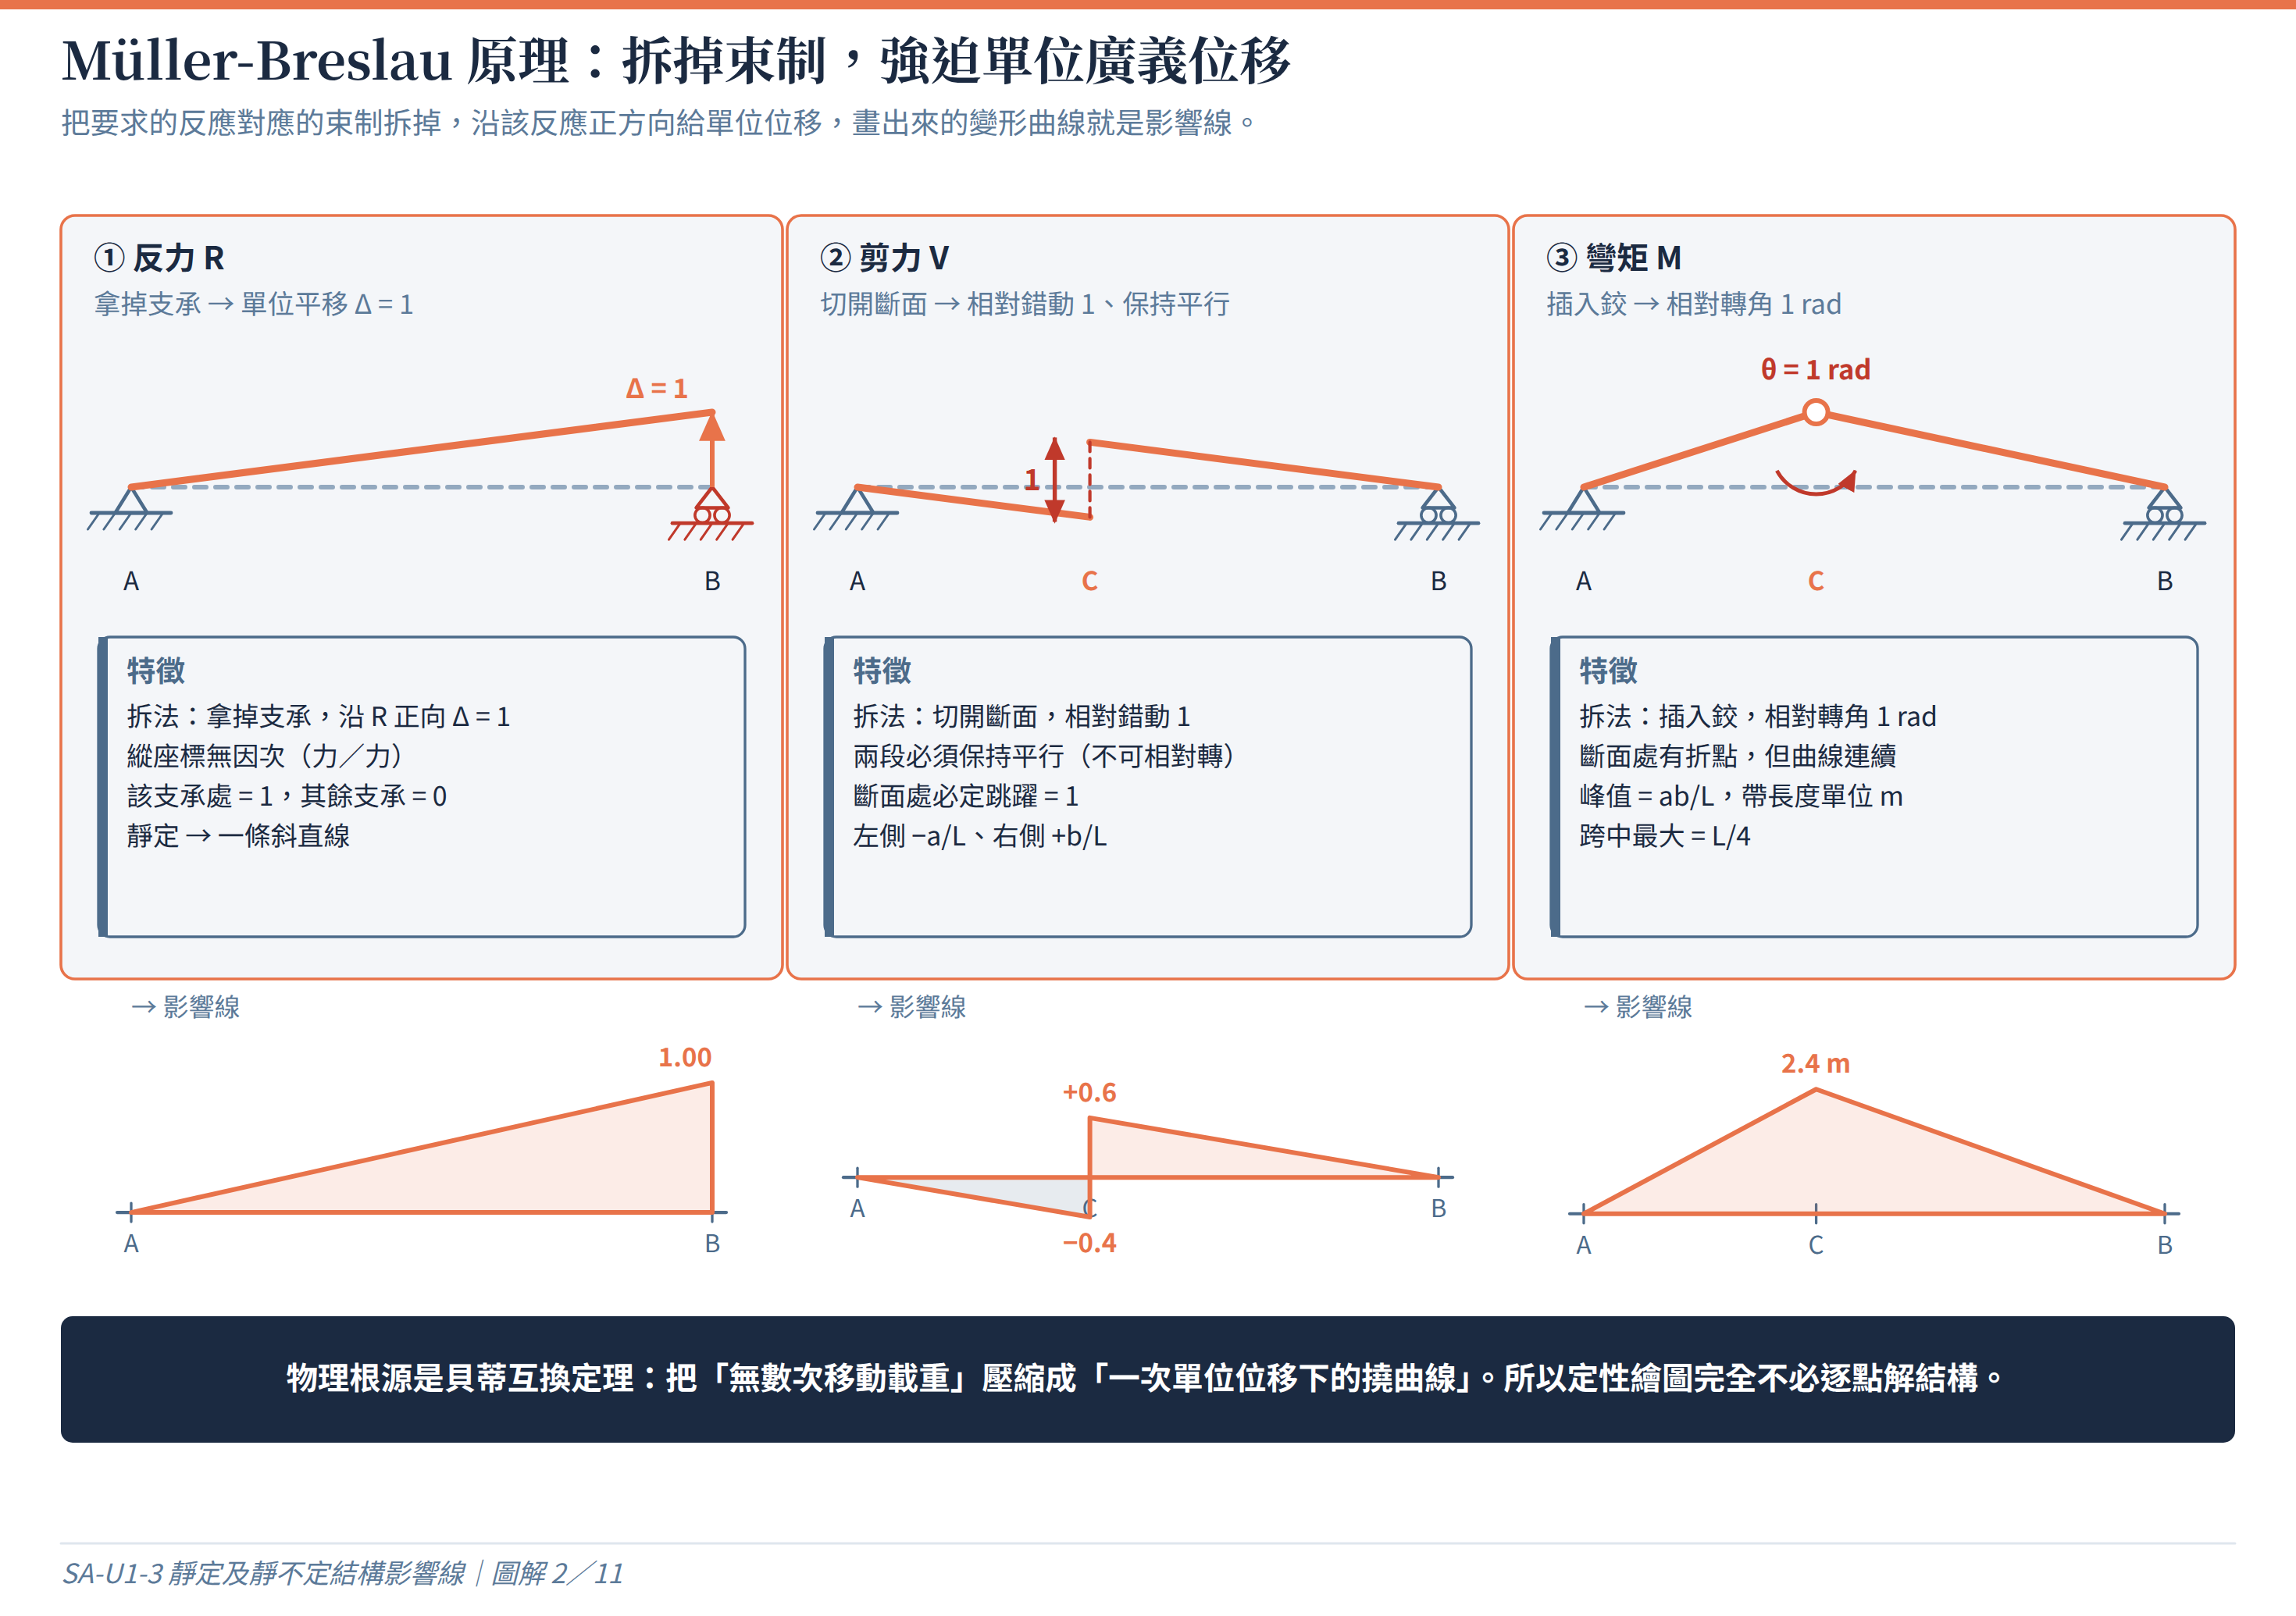
MÜLLER-BRESLAU
三種束制的拆法
圖解 2／11
看懂這張圖
▍一句話：把要求反應的束制拆掉，強迫結構沿該反應的正方向產生單位廣義位移，畫出來的變形曲線就是影響線。
▍反力 R：拿掉該支承，讓結構沿反力方向單位平移 Δ = 1。該支承處的縱座標必為 1。
▍剪力 V：在斷面切開（剪力釋放），左右相對錯動 1，但兩段必須保持平行 → 斷面處必定跳躍 1。
▍彎矩 M：在斷面插入鉸，左右施加相對轉角 1 rad → 斷面處有折點（尖角）但曲線連續。
▍「保持平行」與「只能折不能跳」是最容易畫錯的兩個細節，改考卷時一眼就看得出來。
SA-U1-3 靜定及靜不定結構影響線｜觀念講義

Slide 6
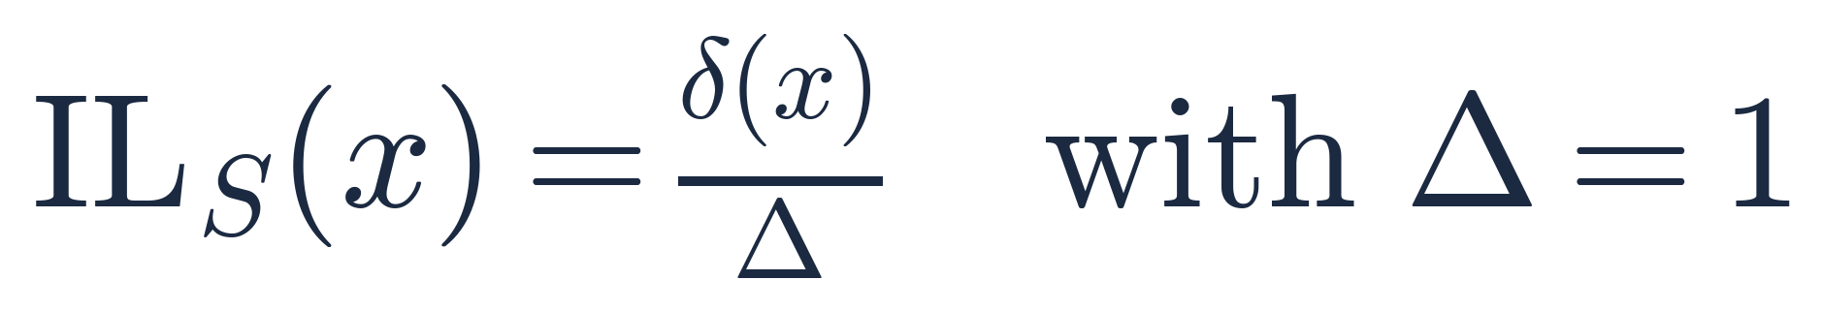
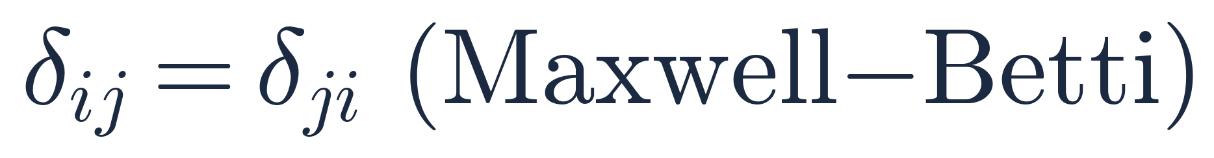
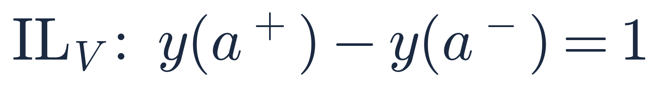
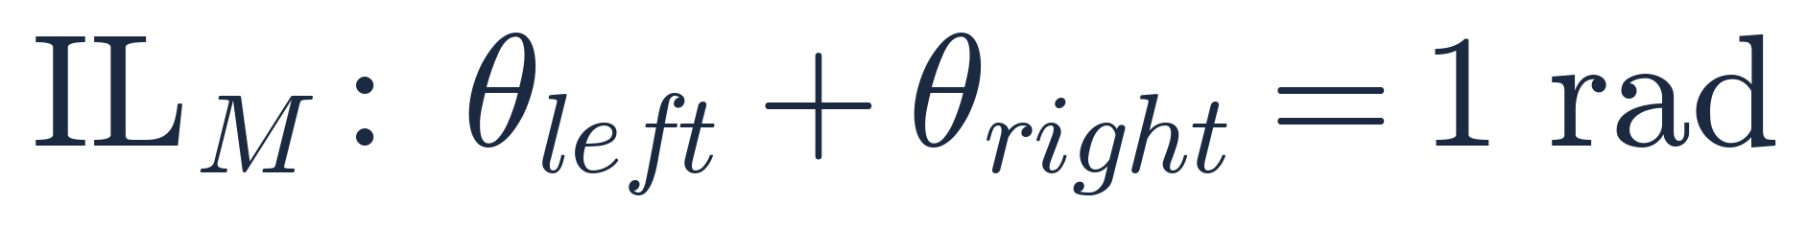
FORMULA F2
Müller-Breslau 原理與兩個特徵條件
原理本身
物理根源（互換定理）
剪力：跳躍 = 1
彎矩：相對轉角 = 1 rad
注意 Maxwell–Betti 互換定理保證「在 B 加單位力量到 x 的位移」等於「在 x 加單位力量到 B 的位移」。前者要跑遍所有 x，後者只要解一次 —— 這就是 Müller-Breslau 之所以成立、也之所以好用的原因。
SA-U1-3 靜定及靜不定結構影響線｜觀念講義

Slide 7
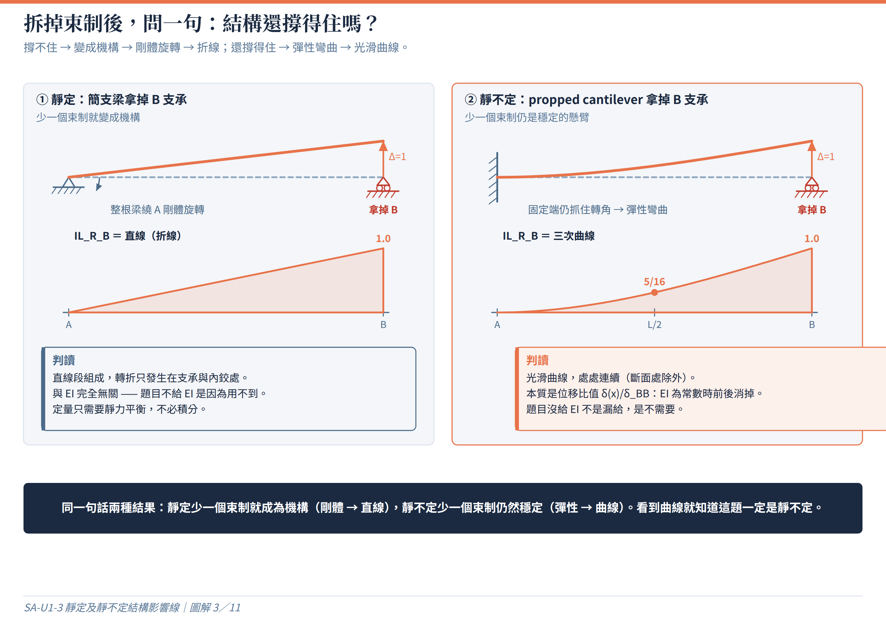
SHAPE
折線還是曲線？拆掉束制後問一句就知道
圖解 3／11
看懂這張圖
▍靜定結構：少了一個束制後變成機構，只能剛體旋轉 → 影響線由直線段（折線）組成。
▍折線與 EI 完全無關，所以靜定影響線題不會給你 EI，也不需要積分。
▍靜不定結構：少了一個束制後仍然穩定，產生彈性彎曲 → 影響線是光滑曲線。
▍靜不定 IL 本質是位移比值 δ(x)/δ_XX；全梁 EI 為常數時 EI 前後消掉，所以題目不給 EI 不是漏給。
▍看到答案是曲線就知道這題一定是靜不定；看到折線卻寫出 EI，通常是題意讀錯了。
SA-U1-3 靜定及靜不定結構影響線｜觀念講義

Slide 8
微型例題 ①
簡支梁的三條基本影響線（記憶錨點）
靜定｜折線
跨度
斷面 C 距左端
距右端
載重
求
L = 10 m
a = 4 m
b = 6 m
P = 1 由 A 走到 B
R_A、V_C、M_C 的 IL
1
R_A：拿掉 A 支承，Δ = 1
2
V_C：切開 C，錯動 1 保持平行
A 端上抬 1，梁繞 B 剛體旋轉 → 一條直線。
IL_R_A(x) = (L − x)/L：A 處 1.0、B 處 0。
C 點的縱座標 = b/L = 0.6。
支承點檢查：B 處必為 0（B 沒有移動）。
左段下沉、右段上抬，兩段斜率相同。
左側 −a/L = −0.40，右側 +b/L = 0.60。
跳躍量 0.60 −（−0.40）= 1.00 ✓
兩者絕對值相加恆等於 1，是最快的檢查。
3
M_C：在 C 插入鉸，轉 1 rad
4
三項自我檢查（10 秒）
兩段直線在 C 相交，交點就是峰值。
峰值 = a × (b/L) = ab/L = 2.4 m。
斷面在跨中時 ab/L = L/4 = 2.5 m（最大）。
峰值帶長度單位 m —— 算出 kN·m 就是混淆了 IL 與 BMD。
① 支承點：未移動的支承處縱座標必為 0。
② 剪力跳躍：斷面左右之差必等於 1。
③ 單位：R、V 無因次；M 帶 m。
三項都過才動手算最大效應。
答案
IL_R_A 在 C 處 0.6；IL_V_C 左 −0.40、右 0.60（跳躍 1.00）；IL_M_C 峰值 ab/L = 2.4 m（跨中最大 L/4 = 2.5 m）

Slide 9
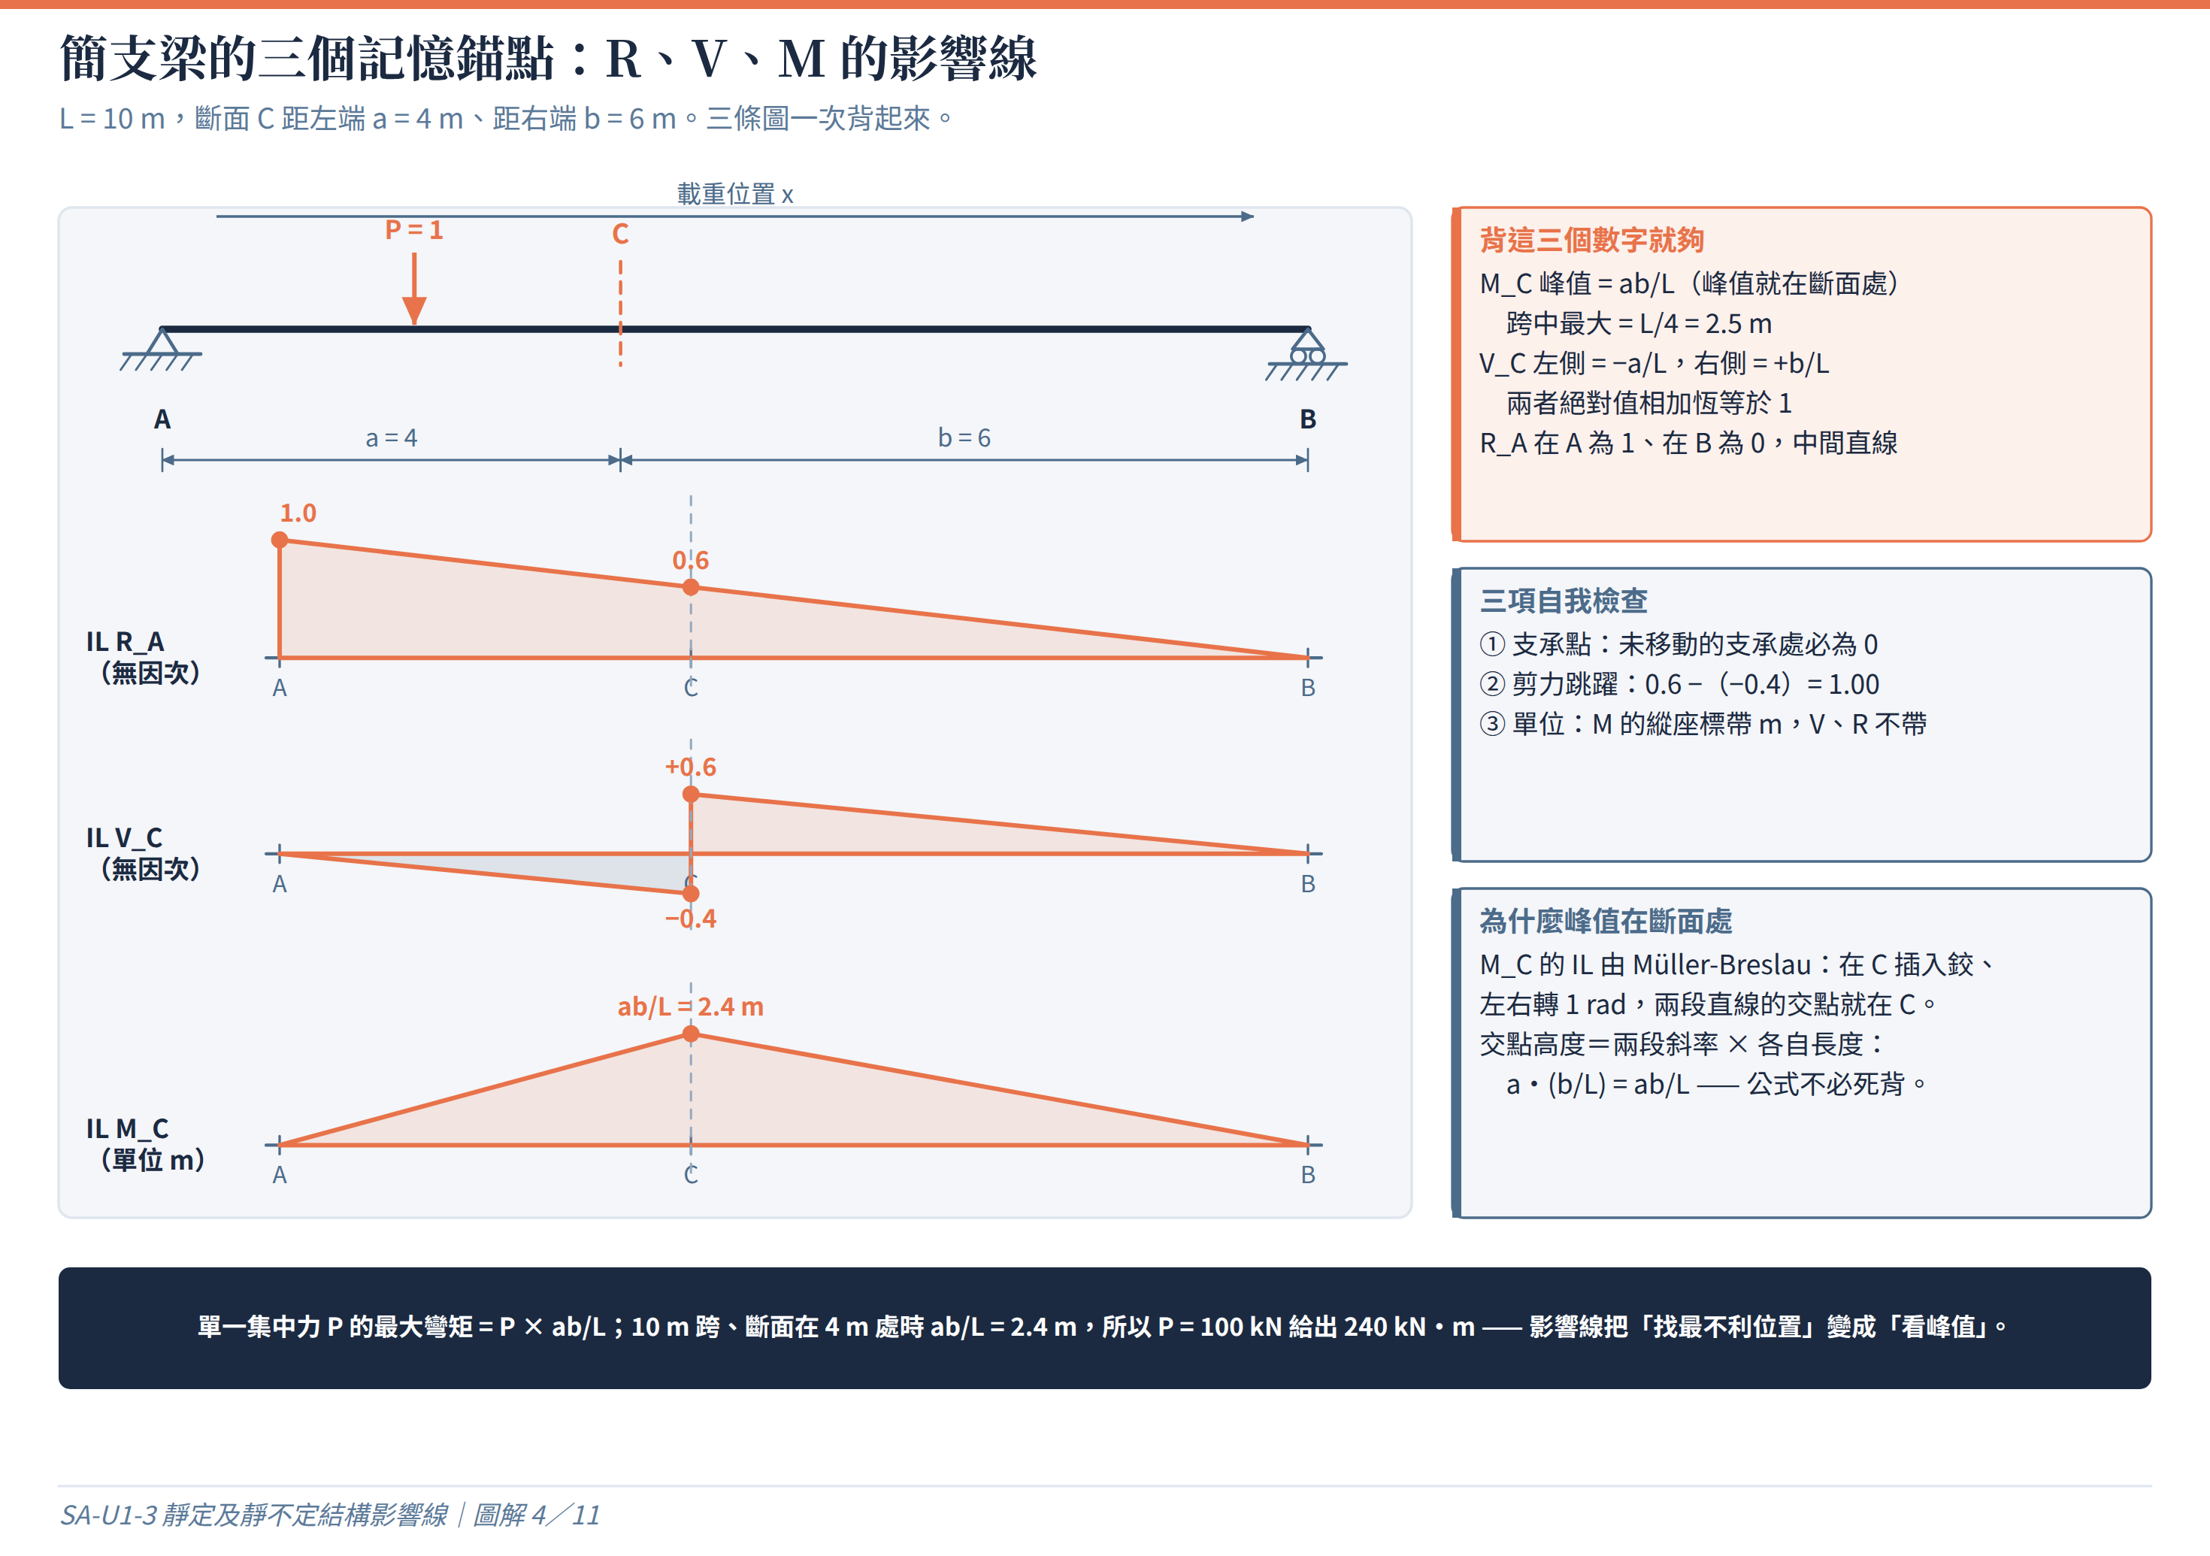
EXAMPLE ①
三條影響線疊在一起看
圖解 4／11
看懂這張圖
▍三張圖的橫軸都是「載重位置」，所以可以直接上下對齊比較。
▍R_A 從 1.0 線性降到 0；V_C 在 C 處跳躍 1；M_C 在 C 處是折點、峰值 2.4 m。
▍注意 V_C 的兩段斜率相同（都是 −1/L）—— 這是「保持平行」的直接結果。
▍M_C 的峰值為什麼在斷面處？因為兩段直線的交點就在 C，高度 = a × (b/L)。
▍單一集中力 P = 100 kN 的最大彎矩 = P × ab/L = 240 kN·m。
SA-U1-3 靜定及靜不定結構影響線｜觀念講義

Slide 10
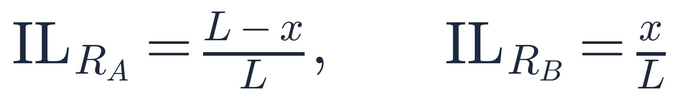
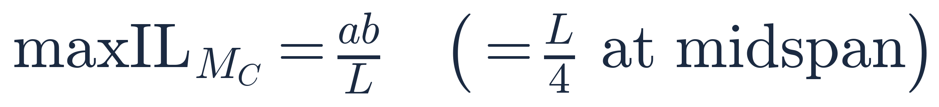
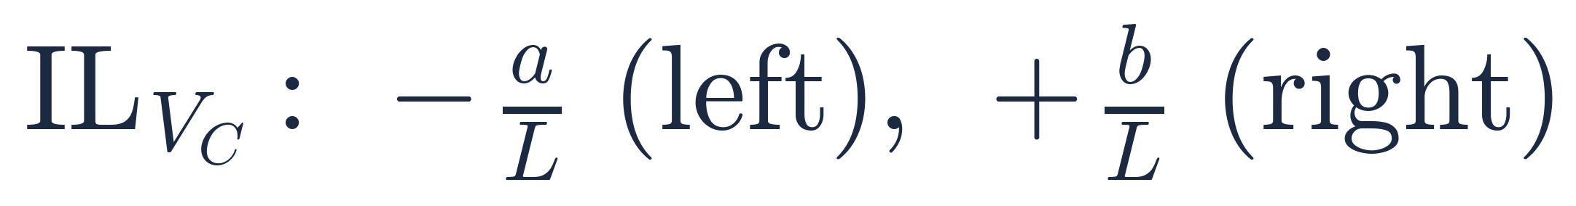
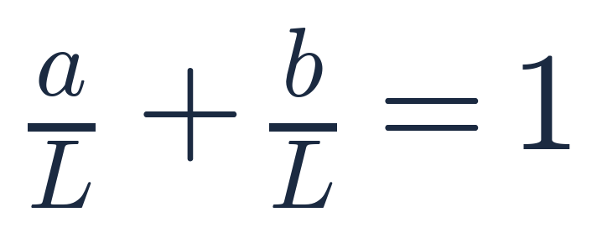
FORMULA F3
靜定梁的四條記憶錨點
反力影響線
彎矩峰值（在斷面處）
剪力左右兩側
跳躍量恆等於 1
注意 Gerber 梁（含內鉸）不必另記公式：先劃分主段與從段。載重在從段會經內鉸傳給主段；載重在主段則不會傳給從段，所以從段反力的影響線在主段區域恆為 0。
SA-U1-3 靜定及靜不定結構影響線｜觀念講義

Slide 11
微型例題 ②
拿影響線求最大效應：三種載重型態
取值｜同一條 IL
沿用例題 ①
集中力
可佈置均佈
車隊
求
L = 10、a = 4
P = 100 kN
w = 20 kN/m
80 + 40 kN，軸距 3 m
max M_C 與 max V_C
1
集中力：擺在峰值上
2
均佈：只鋪同號區
M_C = P × y_max = 100 × 2.4 = 240 kN·m
V_C 最大正值 = 100 × 0.6 = 60 kN
V_C 最大負值 = 100 × −0.40 = −40 kN
一個集中力就是一個乘法，不必試位置。
M_C 的 IL 全正 → 面積 = ½ × 10 × 2.4 = 12
M_C = 20 × 12 = 240 kN·m
V_C 正區面積 = ½ × 6 × 0.6 = 1.8
最大正剪力 = 20 × 1.8 = 36 kN
3
鋪滿全長會低估
4
車隊：逐一試折點
負區面積 = −0.80，鋪滿時正負相消。
V = 20 × (1.8 −0.8) = 20 kN
比正解少了 44.4 %，設計會不安全。
彎矩 IL 全正，所以彎矩鋪滿＝只鋪同號區，不受影響。
試位 1（P1 壓在 C）：80×2.4 + 40×1.2 = 240
試位 2（P2 壓在 C）：80×0.6 + 40×2.4 = 144
取大者 → 240 kN·m
極值必在折點，所以只要試「每個輪重壓在峰值」這幾個位置。
答案
max M_C = 240 kN·m（集中力、均佈、車隊三者在本題恰好同值）；max +V_C = 36 kN，若把均佈鋪滿全長只算得 20 kN，低估 44.4 %

Slide 12
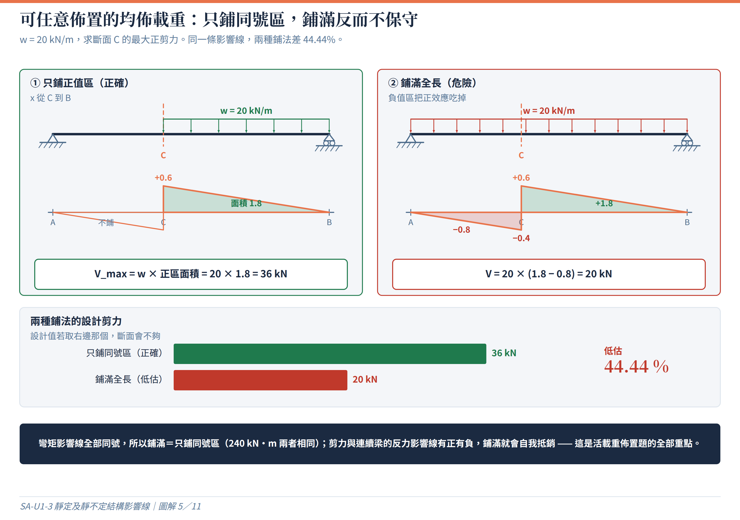
LIVE LOAD
可任意佈置的均佈載重：只鋪同號區
圖解 5／11
看懂這張圖
▍活載重的定義就是「可以出現、也可以不出現」，所以求最大值時負值區當然不鋪。
▍只鋪正區：V = w × A⁺ = 20 × 1.8 = 36 kN。
▍鋪滿全長：V = w × (A⁺ + A⁻) = 20 kN，被負區吃掉 44.4 %。
▍彎矩影響線全部同號，所以兩種鋪法結果相同 —— 這也是很多人誤以為「鋪滿沒差」的來源。
▍連續梁的跨中彎矩與支承彎矩影響線有正有負，必須逐跨挑同號區，這就是「棋盤格佈置」的由來。
SA-U1-3 靜定及靜不定結構影響線｜觀念講義

Slide 13
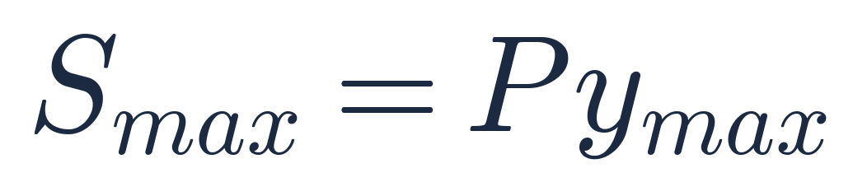
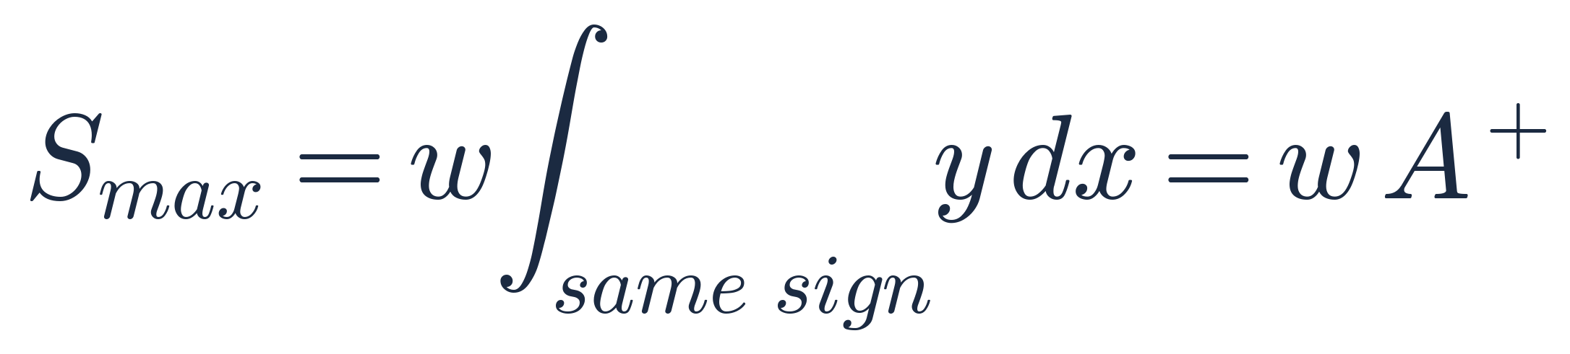
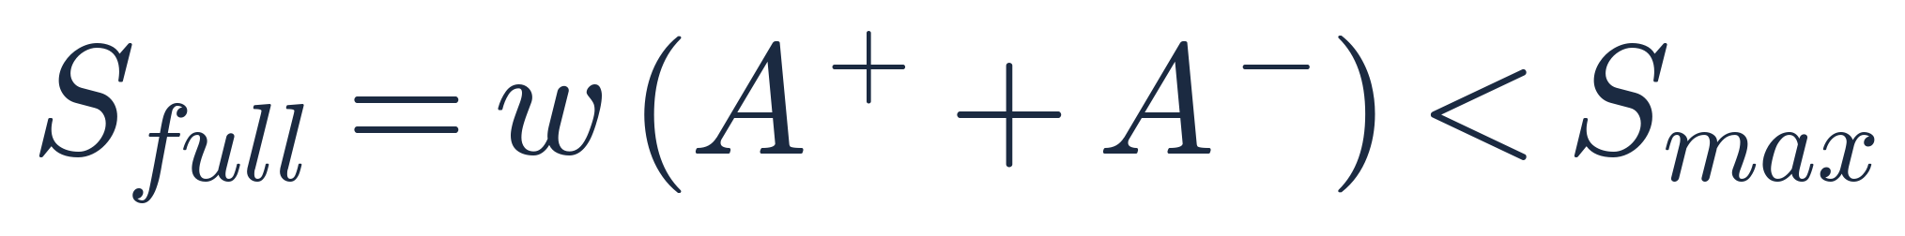
FORMULA F4
三種載重型態的最大效應
單一集中力
可佈置均佈（只鋪同號區）
鋪滿全長（不保守）
車隊：試每個折點
注意 為什麼車隊只要試折點？因為總效應 ΣP_i·y(x_i) 是各段的線性組合，極值一定落在斜率變號處，也就是影響線的折點。三、四個試位算完取最大即可，不必掃描。
SA-U1-3 靜定及靜不定結構影響線｜觀念講義

Slide 14
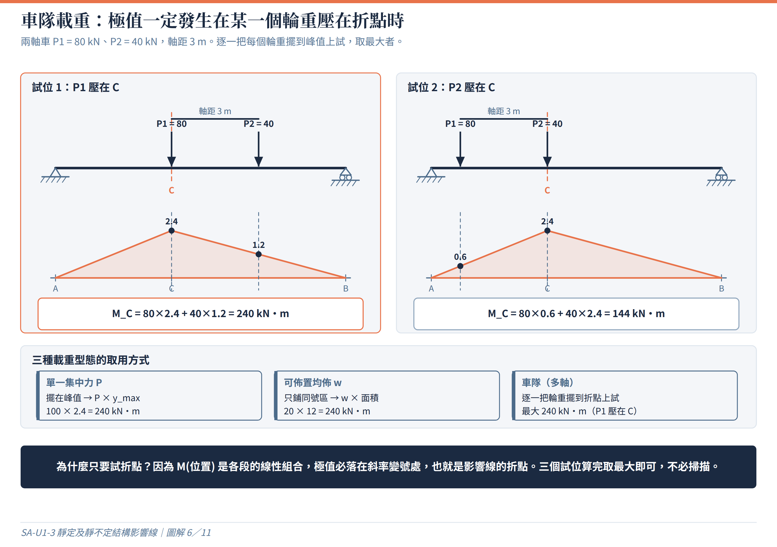
TRAIN LOAD
車隊載重：把每個輪重擺到折點上試
圖解 6／11
看懂這張圖
▍試位 1：P1 壓在 C → 另一輪落在 x = 7 m，縱座標 1.2 m。
▍試位 2：P2 壓在 C → 另一輪落在 x = 1 m，縱座標 0.6 m。
▍240 kN·m vs 144 kN·m → 最大值 240 kN·m。
▍直覺：把「重的那一軸」壓在峰值上通常就是答案，但輕軸落在陡側時仍要驗算另一個試位。
▍若有輪重跑出梁外，該輪的縱座標直接取 0 —— 這種試位往往才是真正的極值位置。
SA-U1-3 靜定及靜不定結構影響線｜觀念講義

Slide 15
微型例題 ③
Gerber 梁：先分主段與從段（5 條影響線）
靜定｜含內鉸
支承
內鉸
自由端
觀察斷面
求
A(0) 鉸、B(8) 滾、C(16) 滾
H(11)
D(19)
K(4)
R_A、R_B、R_C、M_B、V_K
1
第一步：劃分主段與從段
2
載重在從段（H → D）
主段 A–B–H：A 鉸 + B 滾支承，自己站得住。
從段 H–C–D：只有 C 一個支承，靠內鉸 H 掛在主段上。
判別法：拿掉內鉸後，還能自撐的那一段就是主段。
從段的所有力都必須經 H 傳回主段。
從段跨距 5 m：R_H = (16 − x)/5
主段收到向下的 R_H：R_A = −(3/8)R_H、R_B = (11/8)R_H
x = D 時 R_H = −0.6（向上）→ R_A = 0.225、R_B = −0.825
R_C = (x − 11)/5，在 D 達 1.6
3
載重在主段（A → H）
4
M_B 與 V_K
R_A = (8 − x)/8、R_B = x/8（懸出段直接延伸）
x = H 時 R_A = −0.375、R_B = 1.375
R_C ≡ 0：從段完全不知道主段上有載重。
這條「從段反力 IL 在主段恆為 0」是 Gerber 題的招牌特徵。
M_B 取 B 右側自由體：AB 段載重時 M_B = 0
x = H 時 M_B = −1 × 3 = −3（hogging）
x = D 時 M_B = 1.8（懸臂把 B 頂起來，變成 sagging）
V_K = R_A − 1（x < K）或 R_A（x > K）→ 跳躍 1 ✓
答案
關鍵縱座標：R_A 在 H 為 −0.375、在 D 為 0.225；R_B 在 H 為 1.375、在 D 為 −0.825；R_C 在 D 為 1.6；M_B 在 H 為 −3 m、在 D 為 1.8 m

Slide 16
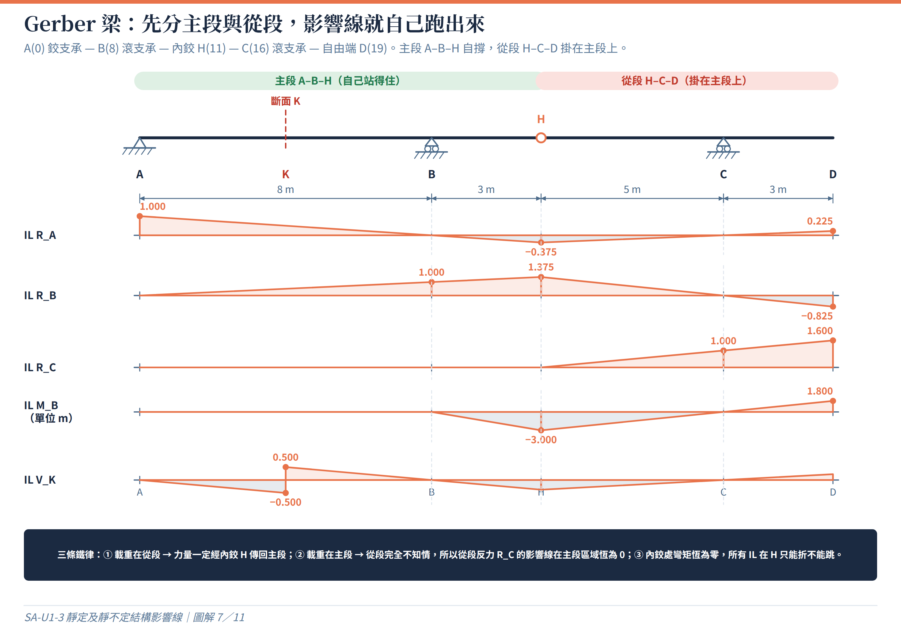
EXAMPLE ③
五條影響線一次攤開
圖解 7／11
看懂這張圖
▍所有 IL 在內鉸 H 只能「折」不能「跳」—— 因為 H 處彎矩恆為零，但位移仍然連續。
▍R_C 的影響線在整個主段（A 到 H）恆為 0，在 H 之後才開始線性上升到 C 處的 1.0、D 處的 1.6。
▍R_B 在 H 達到最大 1.375（大於 1！），在 D 卻變成 −0.825（向下）—— 懸臂把梁翹起來。
▍M_B 在 AB 段完全為 0，B 之後才開始下墜到 H 的 −3 m，再回升到 D 的 1.8 m。
▍任意位置檢查 ΣV = R_A + R_B + R_C = 1.000 —— 這是最快的全域驗算。
SA-U1-3 靜定及靜不定結構影響線｜觀念講義

Slide 17


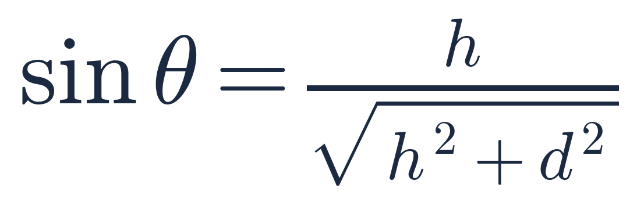
FORMULA F5
桁架：借用梁的影響線
弦桿：除以桁高
斜桿：除以 sinθ
節間內必為直線
斜率關係
注意 桁架影響線不必重畫。先把桁架當成「同跨簡支梁」，畫出力矩中心處的彎矩影響線（給弦桿）或該節間的剪力影響線（給斜桿），再整條除以 h 或 sinθ。載重靠縱梁只能傳到節點，所以節點之間一定是直線。
SA-U1-3 靜定及靜不定結構影響線｜觀念講義

Slide 18
微型例題 ④
靜定桁架：上弦、下弦與斜桿的影響線
靜定｜截面法
節間
桁高
斜桿
載重
求
4 × 4 m = 16 m
h = 4 m
θ = 45°，sinθ = 0.7071
P = 1 沿下弦移動
U1U2、L1L2、U1L2
1
上弦 U1U2：力矩中心 L2
2
下弦 L1L2：力矩中心 U1
截面 a–a 切過 U1U2、U1L2、L1L2 三根桿。
對 L2（x = 8 m）取力矩 → 只剩上弦桿。
M(L2) 的 IL 峰值 = ab/L = 8×8/16 = 4 m
F = −M/h → 峰值 −1（壓力）
對 U1（x = 4 m）取力矩 → 只剩下弦桿。
M(U1) 的 IL 峰值 = 4×12/16 = 3 m
F = +M/h = 3/4 → 峰值 0.75（拉力）
弦桿 IL 全跨同號：上弦恆壓、下弦恆拉。
3
斜桿 U1L2：取豎向平衡
4
兩個容易錯的地方
該節間（L1–L2）的剪力 IL：L1 處 −0.25、L2 處 0.5。
F = V/sinθ → −0.354 與 +0.707
零點在 x = 5.333 m（節間內的直線與軸線相交）
斜桿 IL 有正有負 → 活載重要分區佈置。
節間內一定是直線：載重經縱梁只傳到節點，不會直接作用在桿上。
斜桿長度是 4/cosθ，不是 4 —— 但 IL 只用 sinθ，不用桿長。
力矩中心要取「另外兩根桿的交點」，不是隨便一個節點。
上弦是壓力所以加負號，寫成正值會在組合時翻車。
答案
IL_F(U1U2) 峰值 −1（壓，在 L2）；IL_F(L1L2) 峰值 0.75（拉，在 L1）；IL_F(U1L2) 在 L2 為 +0.7071、在 L1 為 −0.3536，零點 x = 5.333 m

Slide 19
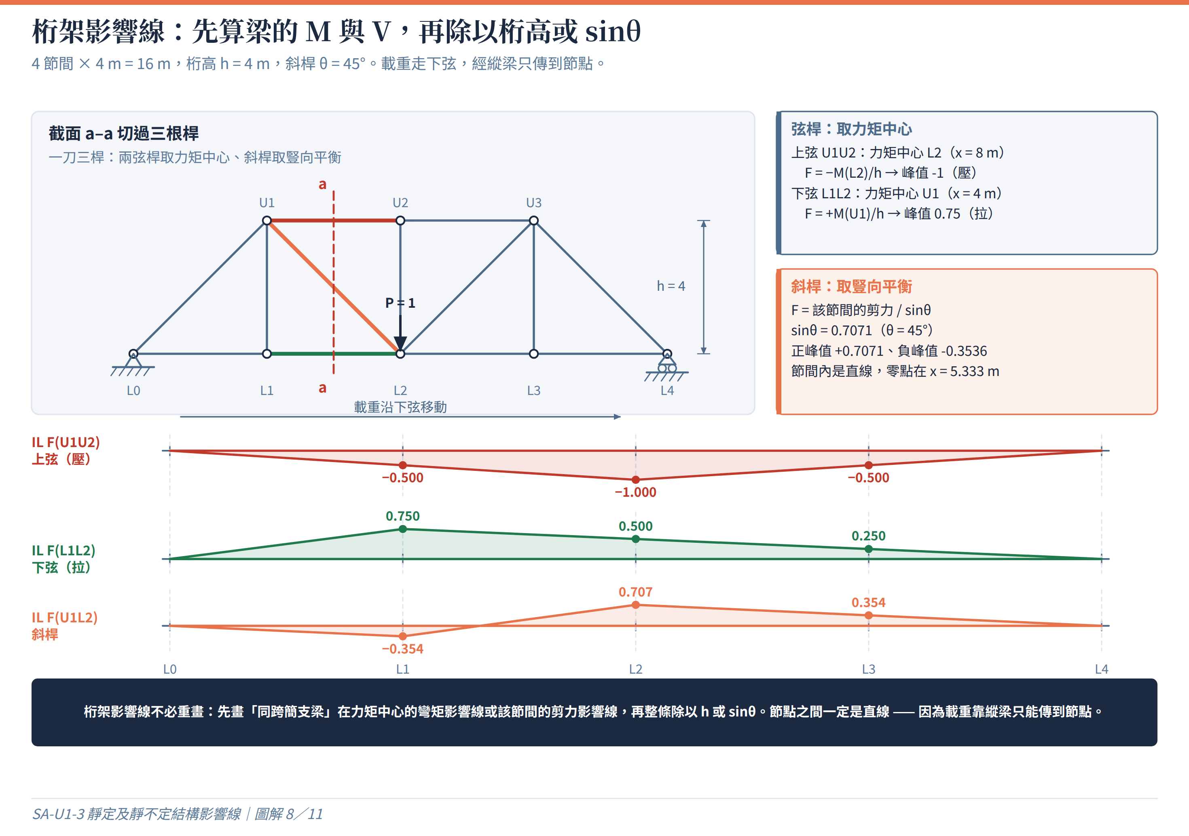
EXAMPLE ④
一刀三桿，三條影響線
圖解 8／11
看懂這張圖
▍截面法一刀切過三根桿：兩根弦桿用力矩中心各自解掉，剩下的斜桿用豎向平衡解掉。
▍上弦 IL 全負（恆受壓），峰值 −1 出現在力矩中心 L2 的正下方。
▍下弦 IL 全正（恆受拉），峰值 0.75 出現在力矩中心 U1 的正下方。
▍斜桿 IL 跨越正負：L1 處 −0.3536、L2 處 +0.7071，中間是一條直線。
▍節點之間的直線是桁架影響線的招牌 —— 看到節間有曲線，多半是把桁架當成梁畫了。
SA-U1-3 靜定及靜不定結構影響線｜觀念講義

Slide 20
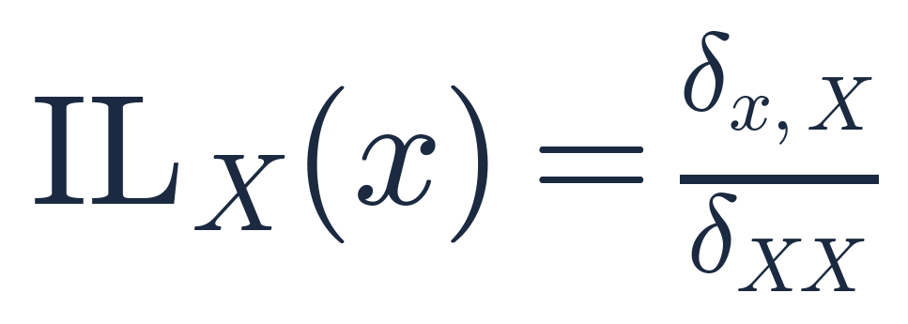
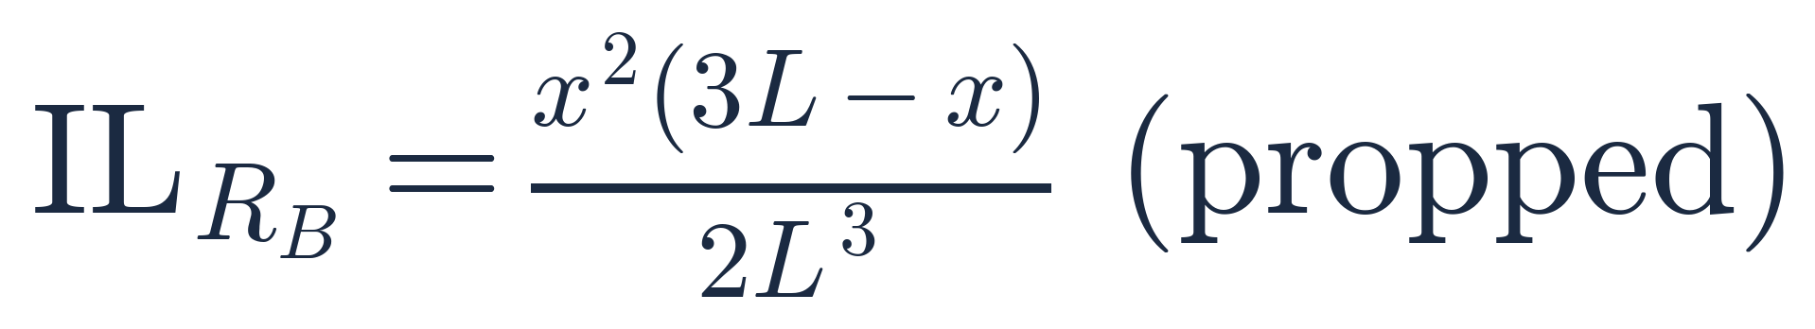
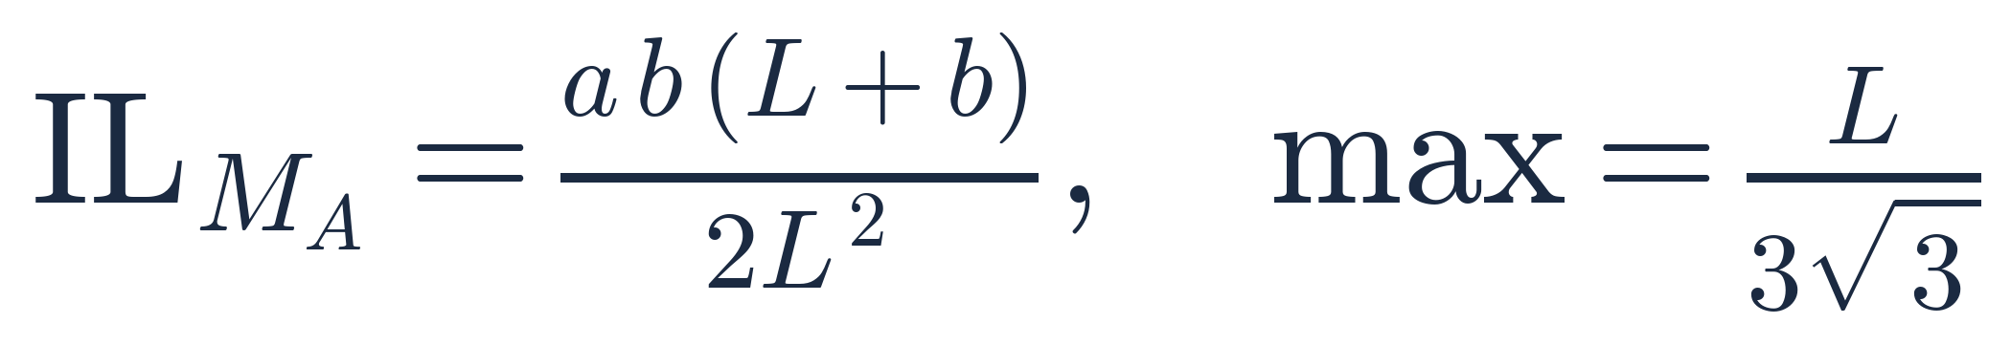
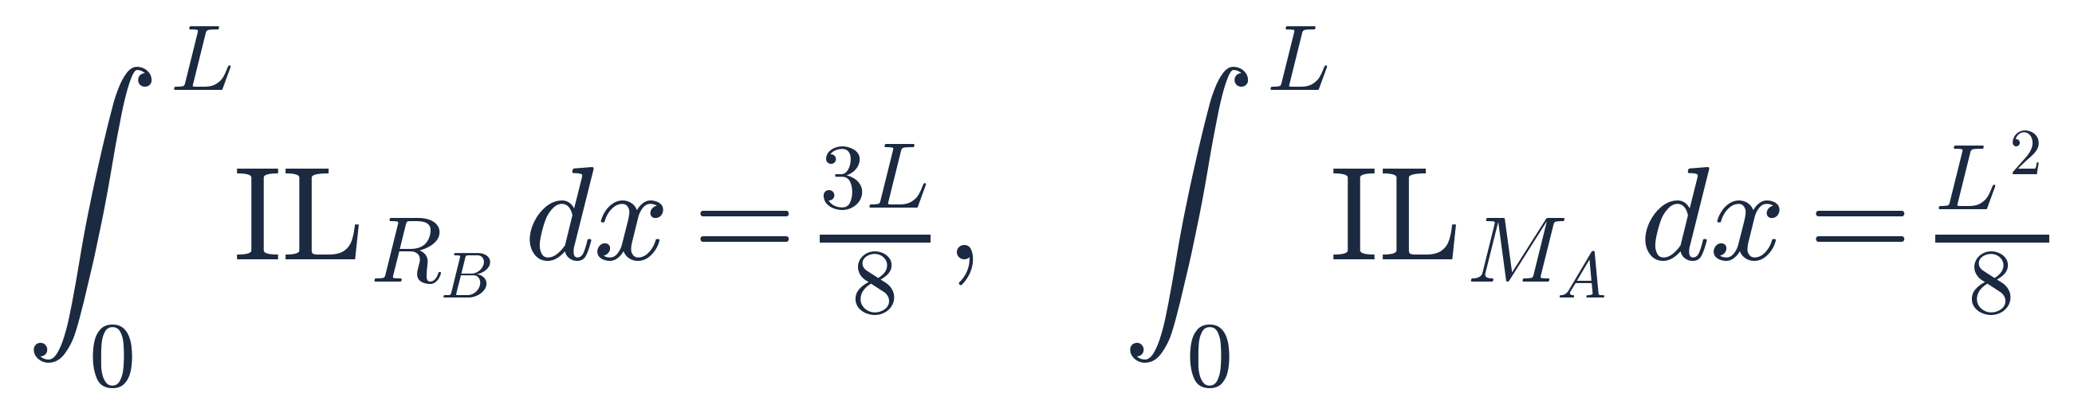
FORMULA F6
靜不定結構：柔度法的影響線
柔度法通式
propped cantilever 的 R_B
同一根梁的 M_A
面積 → 全跨均佈的答案
注意 δ_{x,X} 就是「基本結構在 X 處施加單位力時，各點 x 的撓曲線方程式」。分子分母都帶 1/EI，EI 為常數時前後消掉 —— 所以靜不定影響線題不給 EI 是正常的。
SA-U1-3 靜定及靜不定結構影響線｜觀念講義

Slide 21
微型例題 ⑤
Propped cantilever：三次曲線影響線
靜不定｜柔度法
結構
跨度
靜不定度
多餘力
求
A 固定 — B 滾支承
L = 6 m
1 次
X = R_B
IL_R_B 與 IL_M_A
1
選多餘力 → 基本結構
2
相除 → 影響線方程式
拿掉 B 支承 → 基本結構是固定在 A 的懸臂。
在 B 施加單位力，寫出整條撓曲線：
δ(x) = x²(3L − x)/6EI（向上為正）
δ_BB = δ(L) = L³/3EI = 72/EI
IL_R_B(x) = δ(x)/δ_BB = x²(3L − x)/2L³
三次式 ⇒ 光滑曲線（靜定是一次式 ⇒ 折線）。
跨中：IL = 5/16 = 0.3125；B 端：1.000
EI 在分子分母一起消掉，所以題目不給 EI。
3
IL_M_A：峰值不在跨中
4
用面積驗算（必做）
M_A(x) = x − L·IL_R_B = ab(L + b)/2L²
峰值 = L/(3√3) = 1.1547 m
位置 x = L(1 − 1/√3) = 2.5359 m（約 0.423L）
不是跨中、也不是端點 —— 這是本題最常被記錯的地方。
∫IL_R_B dx = 2.2500 = 3L/8 ✓
∫IL_M_A dx = 4.5000 = L²/8 ✓
w = 24 kN/m 全跨均佈 → R_B = 54 kN、M_A = 108 kN·m
與最小功法／傾角變位法的標準答案完全一致。
答案
IL_R_B(x) = x²(3L − x)/2L³（跨中 0.3125、B 端 1.000）；IL_M_A 峰值 L/(3√3) = 1.1547 m 發生在 x = 2.5359 m；面積分別為 3L/8 = 2.250 與 L²/8 = 4.500

Slide 22
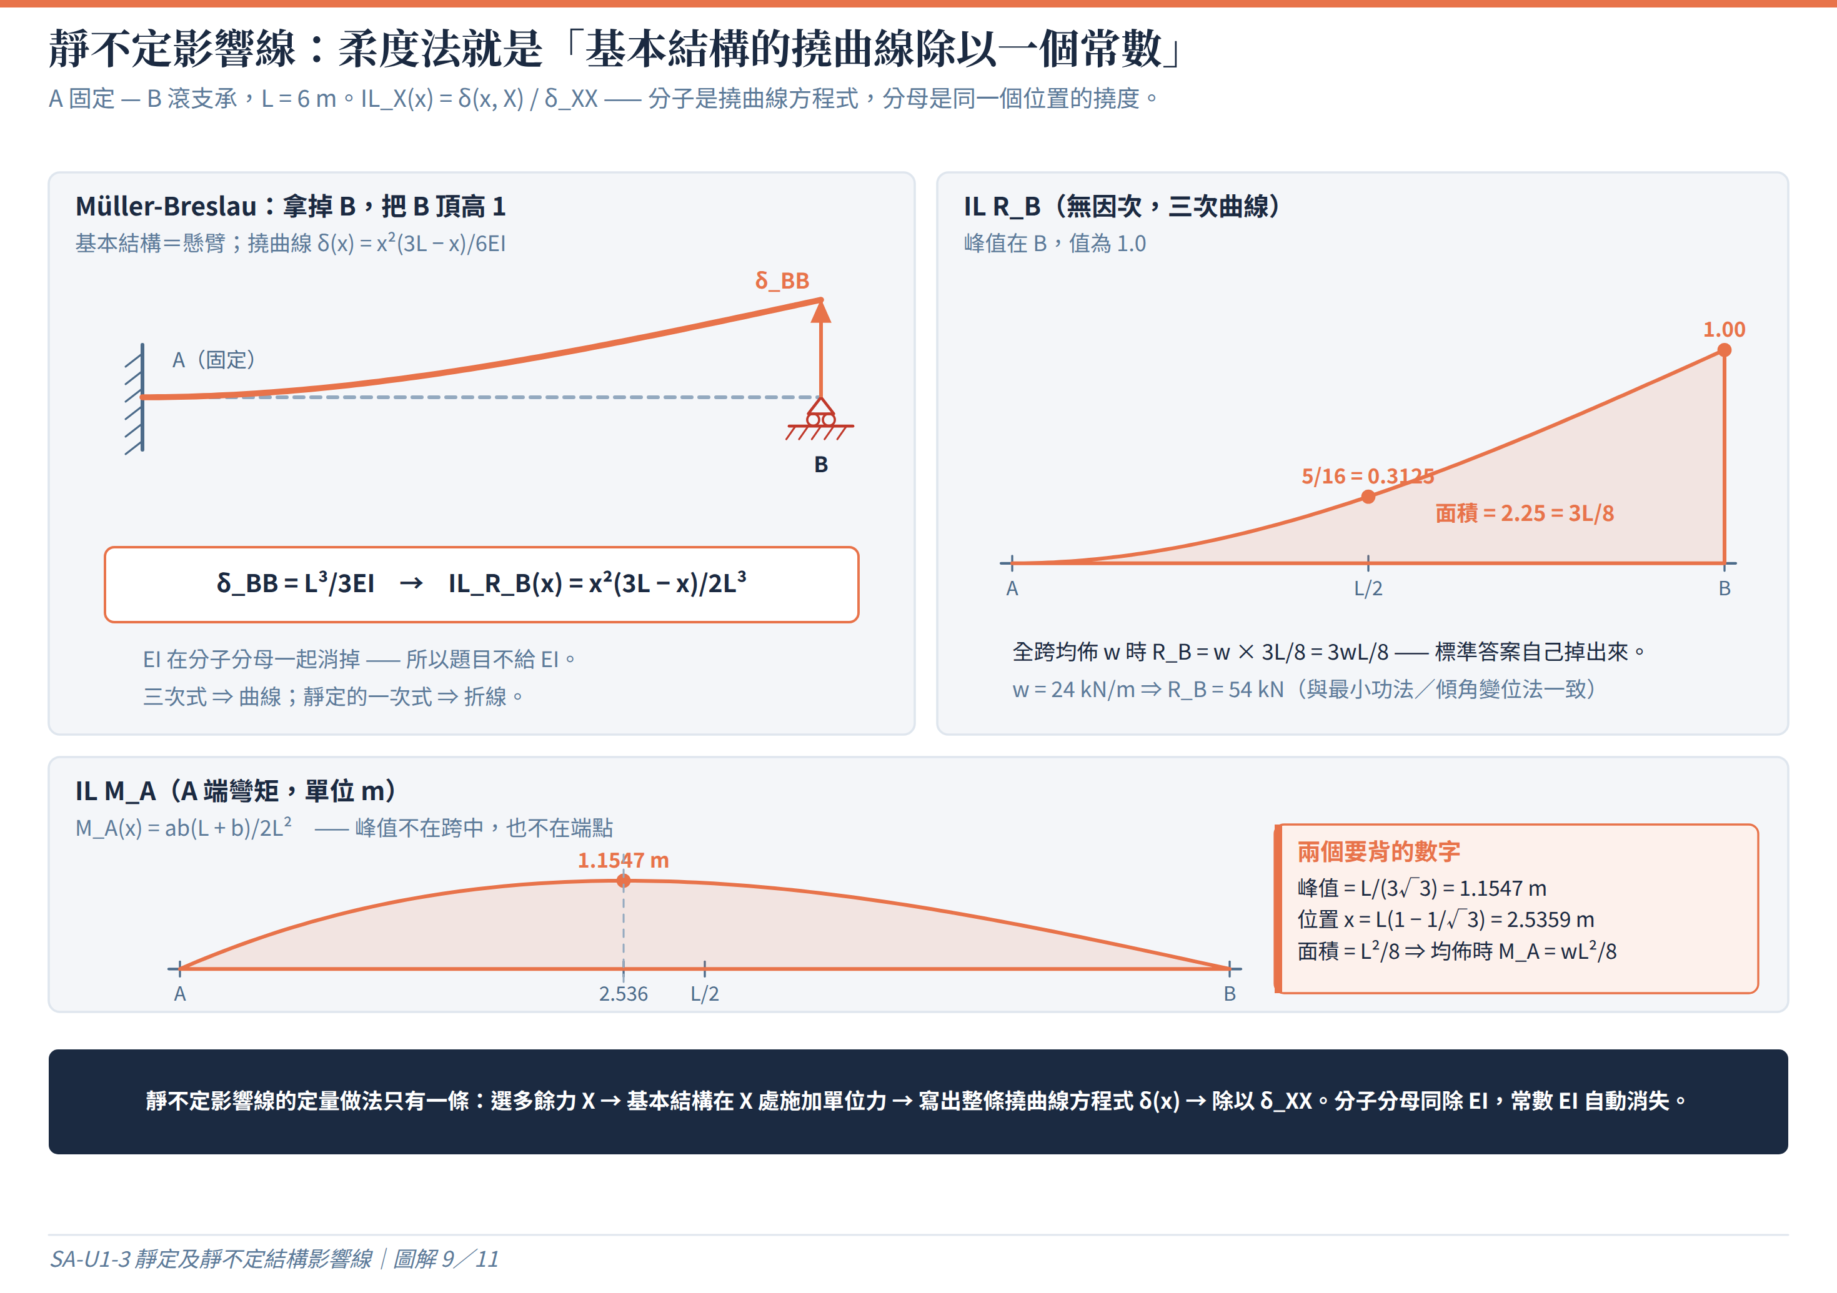
EXAMPLE ⑤
柔度法就是「撓曲線除以一個常數」
圖解 9／11
看懂這張圖
▍左圖就是 Müller-Breslau 的畫面：拿掉 B、把 B 頂高，得到的形狀直接就是影響線的形狀。
▍要「定量」只差一步：把整條撓曲線除以 B 點自己的撓度 δ_BB，讓 B 處剛好等於 1。
▍IL_R_B 是三次曲線，跨中值 5/16 = 0.3125 是個值得背的數字。
▍IL_M_A 的峰值 1.1547 m 出現在 x = 2.5359 m —— 記「約 0.42L」比記公式實用。
▍影響線面積是最好的自我驗算：3L/8 與 L²/8 正好是 propped cantilever 全跨均佈的兩個標準答案。
SA-U1-3 靜定及靜不定結構影響線｜觀念講義

Slide 23
微型例題 ⑥
兩跨連續梁 R_B 的影響線（沿用同一根梁）
靜不定｜柔度法
結構
跨距
靜不定度
多餘力
求
A(0) — B(6) — C(14)
6 m + 8 m
1 次
X = R_B
IL_R_B 與全跨均佈的 R_B
1
基本結構＝簡支梁 AC
2
相除得到影響線
拿掉 B 支承 → 一根 14 m 的簡支梁。
在 B（a = 6、b = 8）施加單位力。
δ_BB = a²b²/3LEI = 54.857/EI
撓曲線分兩段寫（x ≤ a 與 x ≥ a）。
IL_R_B(x) = δ(x, B)/δ_BB
x = 3 m：0.6406 x = 6 m：1.000
x = 10 m：0.7500 x = 0 與 14 m：0
Maxwell 互換定理保證這樣算出來就是影響線。
3
峰值大於 1
4
面積驗算：三彎矩法對照
峰值 1.0143 出現在 x = 6.697 m
不在 B 的正上方，而是稍微偏向較長的右跨。
靜不定反力影響線的峰值可以超過 1，不要看到 >1 就以為算錯。
但 A、C 兩個支承處仍然嚴格為 0。
∫IL_R_B dx = 8.8958
三彎矩法：M_B = −6.5000w → R_B = 8.8958w ✓
全跨同號（全正）⇒ 兩跨都鋪滿才最不利。
但 M_B 或跨中彎矩的 IL 有正有負，就要逐跨挑同號區。
答案
IL_R_B 全跨為正，峰值 1.0143 在 x = 6.697 m（B 的右側）；面積 8.8958 與三彎矩法的 R_B = 8.8958w 完全一致

Slide 24
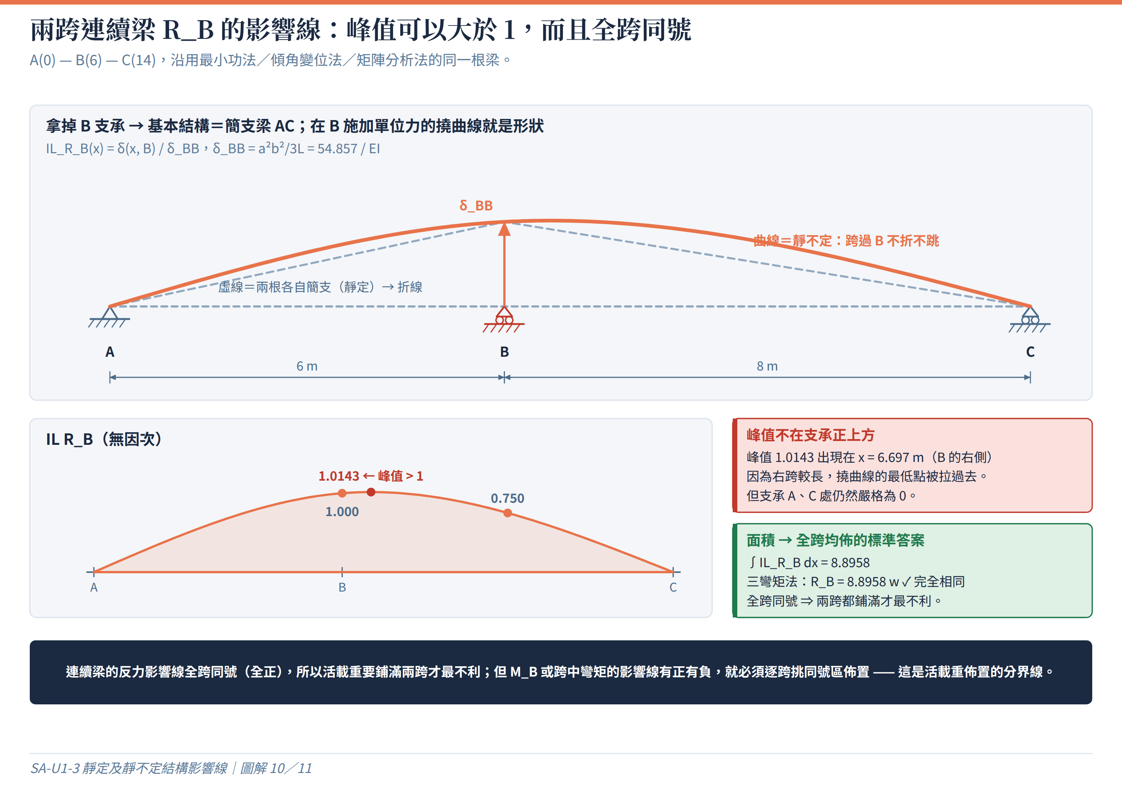
EXAMPLE ⑥
曲線 vs 折線：同一根梁的兩種可能
圖解 10／11
看懂這張圖
▍虛線是「兩根各自簡支」的折線；實線是連續梁的光滑曲線。連續性把折角磨成了曲線。
▍峰值 1.0143 略大於 1，而且落在 x = 6.697 m（B 右側）—— 較長的跨把最低點拉了過去。
▍連續梁的反力影響線全跨同號，所以活載重要鋪滿兩跨才最不利，不必分區。
▍面積 8.8958 與三彎矩法算出的 R_B = 8.8958w 完全相同 —— 這是最有說服力的驗算。
▍把同一根梁在最小功法、傾角變位法、矩陣分析法、影響線四個單元對照，四種語言講的是同一件事。
SA-U1-3 靜定及靜不定結構影響線｜觀念講義

Slide 25
EXAM SOP
考場五步驟：從「問什麼」到「取多少」
STEP 1
STEP 2
STEP 3
STEP 4
STEP 5
問的是什麼？
結構還撐得住嗎？
怎麼定量？
載重是哪一種？
檢查過了嗎？
反力 R
變成機構
靜定梁
集中力 P
支承點
拿掉該支承，沿正向 Δ = 1。
靜定 → 剛體旋轉 → 折線。
ab/L、−a/L、+b/L 直接套。
擺在峰值：S = P × y_max。
未移動的支承處必為 0。
剪力 V
仍然穩定
靜定桁架
均佈 w
剪力跳躍
切開斷面，錯動 1 且平行。
靜不定 → 彈性彎曲 → 曲線。
M 除以 h、V 除以 sinθ。
只鋪同號區：S = w × A⁺。
斷面左右之差 = 1。
彎矩 M
有內鉸？
靜不定
車隊
量綱
插入鉸，相對轉角 1 rad。
先分主段與從段。
柔度法：IL = δ 的比值。
把輪重擺到折點上試。
R、V 無因次；M 帶 m。
五個問題按順序問完，形狀、數值與取值就都定了 —— 影響線題目沒有需要靈感的地方。
SA-U1-3 靜定及靜不定結構影響線｜觀念講義

Slide 26
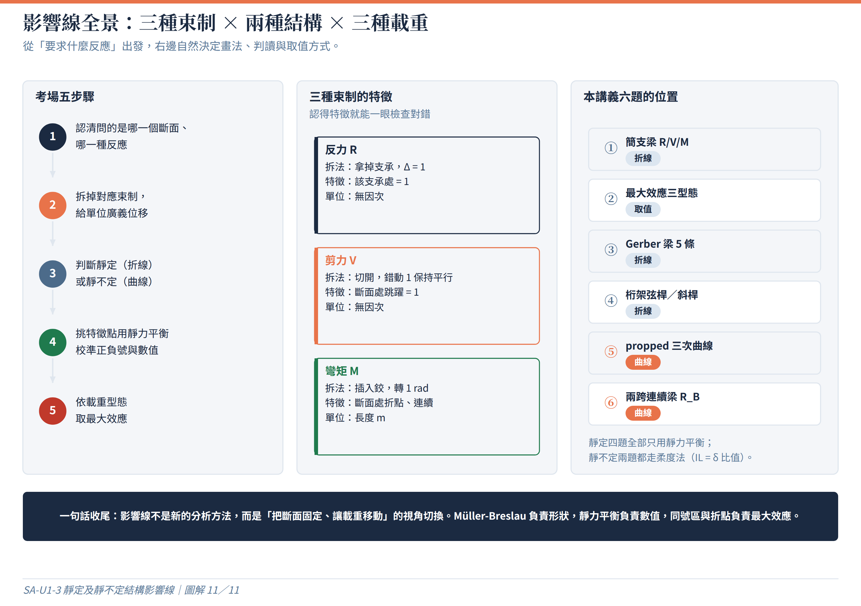
PANORAMA
一張圖收束整個單元
圖解 11／11
看懂這張圖
▍左欄是考場五步驟，中欄是三種束制的特徵，右欄是本講義六題的定位。
▍四題靜定（①②③④）只用靜力平衡；兩題靜不定（⑤⑥）都走柔度法 IL = δ 比值。
▍「拆束制 → 給單位位移」負責形狀；「靜力平衡」負責數值；「同號區與折點」負責最大效應。
▍三種束制的單位檢查是最後一道防線：算出來的彎矩 IL 若沒有長度單位，一定哪裡搞混了。
▍把這張圖記住，考場上就不必回想公式，只要回想「我現在在第幾步」。
SA-U1-3 靜定及靜不定結構影響線｜觀念講義

Slide 27

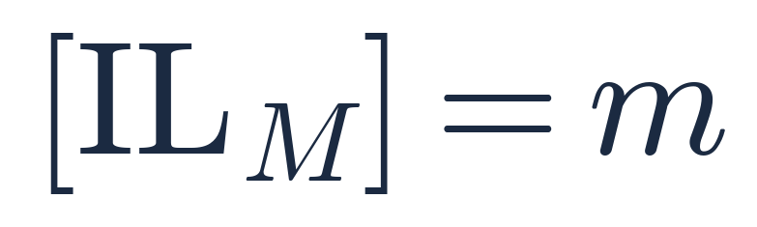
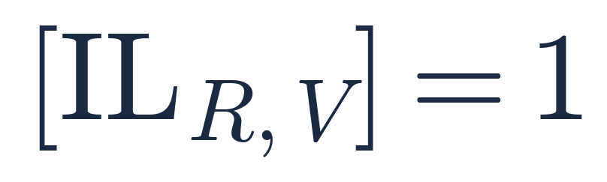


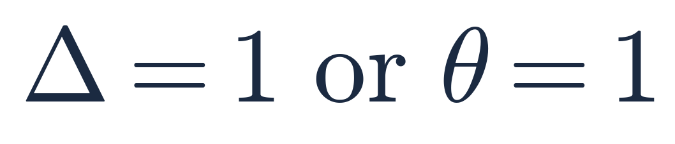
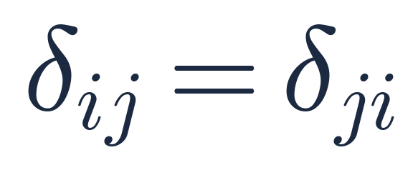
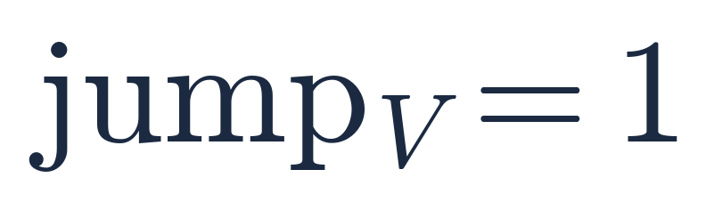
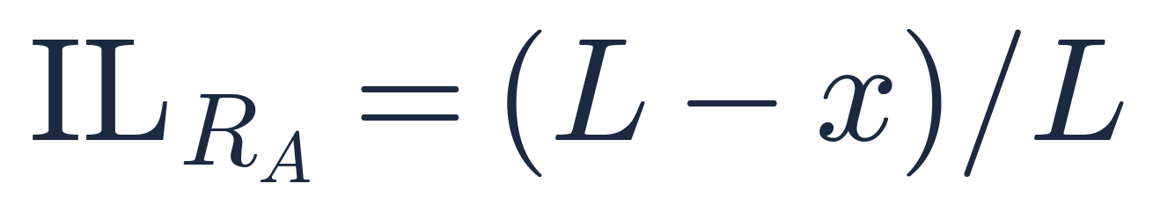
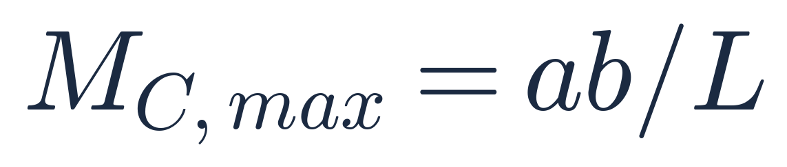
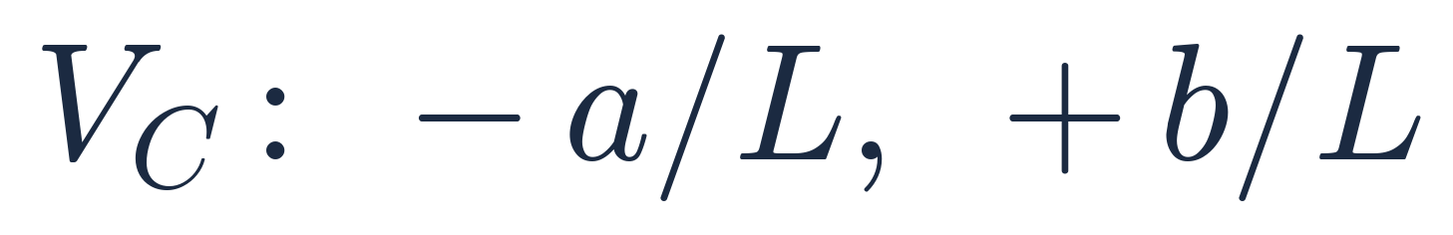
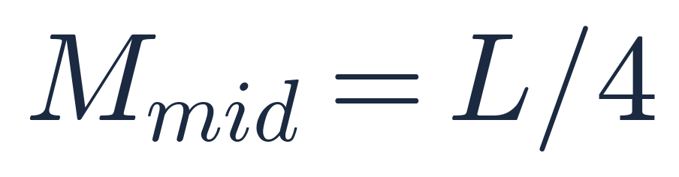
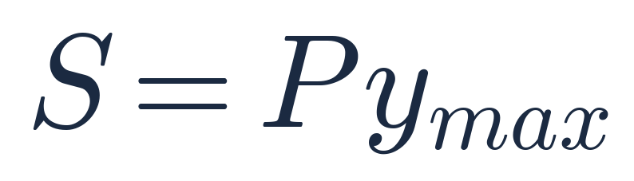
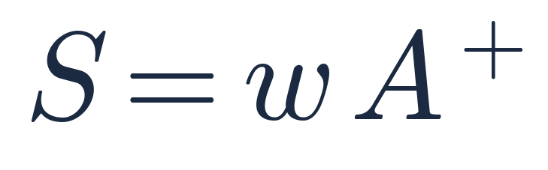
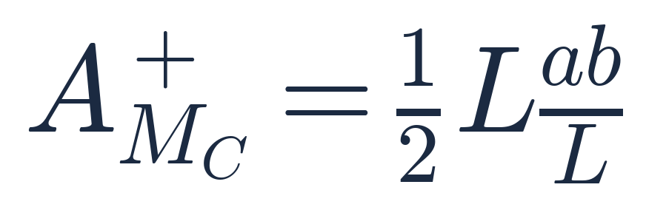
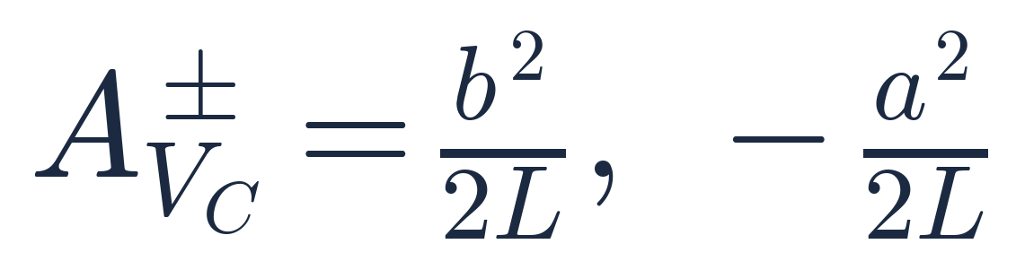
CHEAT SHEET
全公式速查（1／2）：定義、原理與靜定梁
IL 的橫軸
BMD 的橫軸
彎矩 IL 量綱
反力／剪力 IL 量綱
Müller-Breslau
單位廣義位移
Maxwell 互換
剪力跳躍
簡支梁反力
彎矩峰值
剪力左右
跨中最大
集中力效應
均佈效應
M_C 的 IL 面積
V_C 的 IL 面積
SA-U1-3 靜定及靜不定結構影響線｜觀念講義

Slide 28
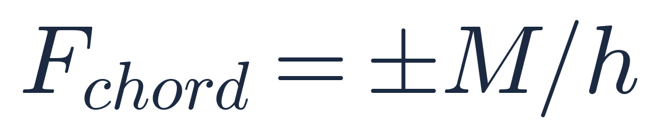
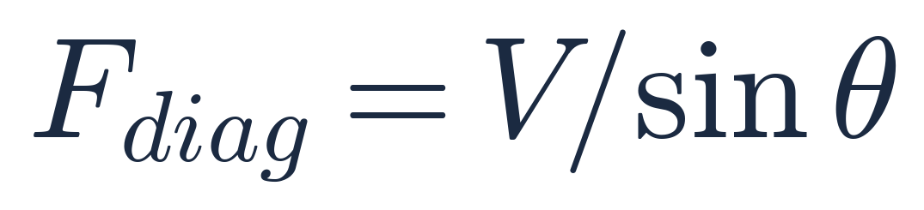
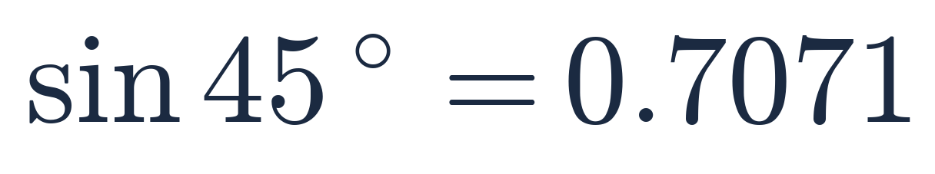
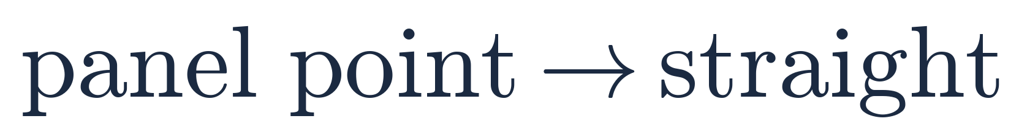
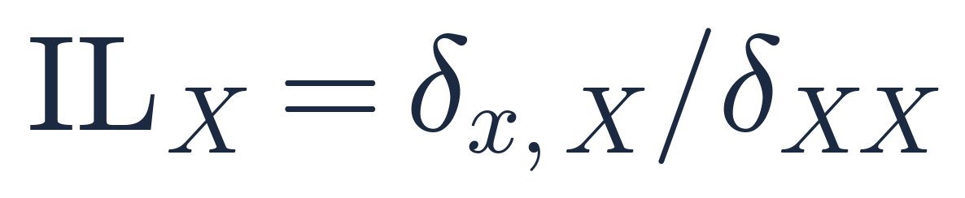
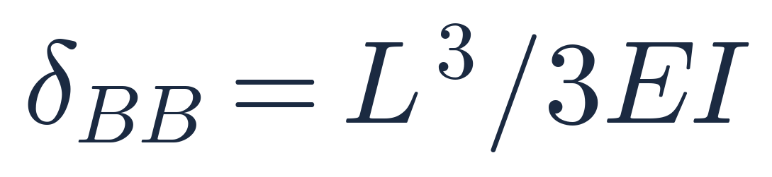
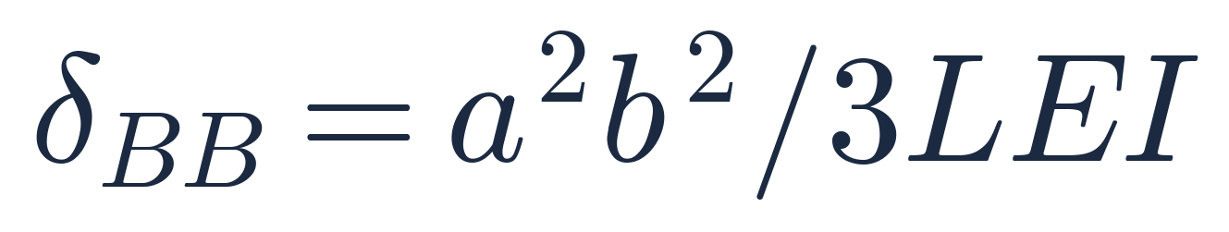

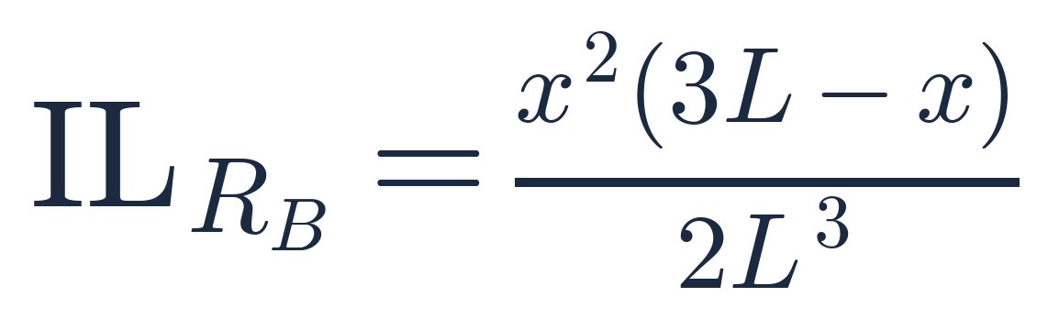







CHEAT SHEET
全公式速查（2／2）：桁架與靜不定
桁架弦桿
桁架斜桿
45° 斜桿
節間為直線
柔度法通式
懸臂端撓度
簡支梁跨內撓度
EI 會消掉
propped R_B
propped M_A
M_A 峰值
M_A 峰值位置
R_B 面積
M_A 面積
桁架靜不定度
剛架靜不定度
SA-U1-3 靜定及靜不定結構影響線｜觀念講義

Slide 29
TRAPS (1/2)
高頻陷阱（一）：觀念與繪圖
✕
把 IL 當成彎矩圖讀
✕
剪力影響線的兩段畫成不平行
影響線的橫軸是「載重位置」，不是斷面位置。算出彎矩 IL 的峰值帶著 kN 或 kN·m，就代表把 IL 與 BMD 混在一起了 —— 正確答案是 2.4 m。
Müller-Breslau 的剪力拆法要求「相對錯動 1、但保持平行」。兩段斜率必須相同（都是 −1/L），跳躍量才會剛好等於 1。畫成一個 V 字形是最常見的錯誤。
✕
彎矩影響線在斷面處畫成跳躍
✕
靜不定題硬要找 EI
插入鉸只釋放轉角，位移仍然連續，所以彎矩 IL 在斷面處是折點（尖角）而不是跳躍。只有剪力 IL 才會跳。
靜不定 IL 是位移比值 δ(x,X)/δ_XX，EI 為常數時分子分母一起消掉。題目沒給 EI 不是漏給，是不需要 —— 除非各跨 EI 不同。
SA-U1-3 靜定及靜不定結構影響線｜觀念講義

Slide 30
TRAPS (2/2)
高頻陷阱（二）：取值與特殊結構
✕
把可佈置的均佈載重鋪滿全長
✕
Gerber 梁沒先分主段與從段
活載重可以出現也可以不出現，求最大值時只鋪同號區。本講義例題中，鋪滿全長讓最大剪力從 36 kN 掉到 20 kN，低估 44.4 %，設計不保守。
載重在從段會經內鉸傳回主段；載重在主段則完全不影響從段，所以從段反力的 IL 在主段區域恆為 0。沒分清楚就會在主段區域硬算出數值。
✕
桁架 IL 在節間畫成曲線
✕
看到靜不定峰值 > 1 就以為算錯
載重靠縱梁只能傳到節點，所以節點之間必為直線。另外斜桿只用 sinθ（本例 0.7071），不要拿桿長去除。
連續梁的 R_B 影響線峰值可以超過 1（本例 1.0143），Gerber 梁的 R_B 在懸出端更可以到 1.375。只有「該支承自己被單位載重直接壓住」的那一點才必定等於 1。
SA-U1-3 靜定及靜不定結構影響線｜觀念講義

Slide 31
WRAP UP
五句話帶走這個單元
影響線是視角切換：斷面固定、載重移動。橫軸是載重位置，縱座標是「單位載重站在那裡時的反應值」。
1
Müller-Breslau 負責形狀：拆掉束制、給單位廣義位移，畫出來的變形曲線就是影響線 —— 根源是貝蒂互換定理。
2
折線或曲線一秒判斷：拆掉束制後變成機構就是折線（靜定、與 EI 無關），仍然穩定就是曲線（靜不定、EI 會消掉）。
3
定量只有三條路：靜定梁套 ab/L 與 ±a/L、±b/L；桁架除以 h 或 sinθ；靜不定用柔度法 IL = δ(x,X)/δ_XX。
4
最大效應：集中力擺峰值、均佈只鋪同號區、車隊逐一試折點。最後用支承點、剪力跳躍、量綱三項花 10 秒檢查。
5
SA-U1-3 靜定及靜不定結構影響線｜觀念講義

